Slide 1




Manejo de Transacciones y bloqueos

Slide 2

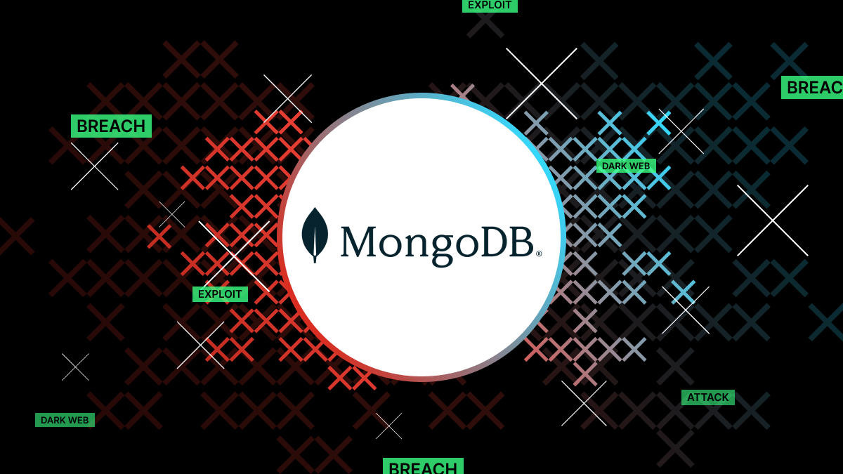
Manejo de transacciones
MongoDB ofrece soporte para transacciones y bloqueos, lo que permite manejar operaciones de manera atómica y consistente, especialmente en escenarios donde se requieren múltiples operaciones que deben ser ejecutadas como un todo.
Para los más puristas de los modelos NoSQL y sobre todo de los usuarios de la base de datos NoSQL basada en documentos MongoDB el hecho de disponer de transacciones en el motor de MongoDB podía suponer un verdadero ultraje a los principios del modelo.
Si bien es verdad que diferentes escenarios, principalmente en entornos financieros, llevaron a que en la versión MongoDB 4.0 se implementase un modelo transaccional ACID (Atomicidad, Consistencia, Aislamiento y Durabilidad.) sobre diferentes documentos.

Slide 3

Métodos de transacciones
Lo primero que tenemos que hacer para utilizar las transacciones en MongoDB es conocer los métodos que nos ofrecen.
Por un lado tenemos métodos para gestionar la sesión:
startSession(), las transacciones están asociadas a una sesión, es por ello que siempre necesitaremos abrir una sesión.
endSession(), cuando cerremos la sesión, si hay alguna transacción ejecutándose, esta se abortará.
Y por otro los métodos para controlar la transacción:
Session.startTransaction(), este método nos sirve para empezar la transacción multi-documento dentro de una sesión.
Session.commitTransaction(), con este método confirmaremos los cambios que hayamos realizado dentro de la transacción.
Session.abortTransaction(), aborta la ejecución de la transacción y por lo tanto no graba las modificaciones hechas a lo largo de la transacción.

Slide 4

Aseguramiento de la integridad
Asegurar la integridad de los datos en MongoDB es crucial para garantizar que los datos almacenados sean correctos, coherentes y confiables, especialmente cuando se manejan grandes volúmenes de información y se requieren altos niveles de disponibilidad. A continuación, hay varias prácticas clave para asegurar la integridad de los datos en MongoDB:
1. Configuración de Replica Sets: Utilizar un conjunto de réplicas (Replica Set) es una de las mejores maneras de garantizar la integridad de los datos en MongoDB. Los conjuntos de réplicas proporcionan redundancia, alta disponibilidad y recuperación ante desastres.
¿Por qué Replica Sets son importantes para la integridad?
Redundancia: Al replicar los datos en múltiples nodos, se asegura que si un nodo falla, los datos aún están disponibles en otros nodos.
Consistency: Asegura que los nodos secundarios (secundarios) estén sincronizados con el nodo primario y, por lo tanto, con los datos más recientes. Se puede usar el nivel de consistencia "Read Concern" para garantizar que las lecturas siempre obtengan los datos más consistentes.

Slide 5
Aseguramiento de la integridad
2. Control de Concurrencia y Isolation (Aislamiento)
MongoDB soporta operaciones atómicas a nivel de documento, lo que ayuda a prevenir condiciones de carrera en documentos individuales. Además, el uso de transacciones en MongoDB 4.0+ permite garantizar la integridad en operaciones más complejas, incluso en varios documentos y colecciones dentro de una única transacción.
3. Uso de Write Concerns
El Write Concern en MongoDB controla cuántos nodos deben confirmar la escritura antes de considerar que la operación fue exitosa. Los niveles de Write Concern proporcionan diferentes grados de durabilidad y consistencia.
w: 1: Solo un nodo (generalmente el primario) confirma la escritura.
w: majority: La mayoría de los nodos deben confirmar la escritura. Esto garantiza que los datos no se pierdan si el primario falla poco después de una escritura.
w: 0: No se espera confirmación. Aunque se puede usar para mejorar el rendimiento, se compromete la durabilidad de los datos.

Slide 6
Aseguramiento de la integridad
4. Read Concerns
El Read Concern especifica el nivel de consistencia de las lecturas. Esto permite a las aplicaciones controlar qué tipo de datos deben ser leídos dependiendo del nivel de "consistencia" que se requiere.
readConcern: "local": Lee los datos más recientes disponibles, incluso si no se han propagado a todos los nodos secundarios.
readConcern: "majority": Lee los datos que hayan sido confirmados por la mayoría de los nodos del conjunto de réplicas, garantizando que los datos leídos sean consistentes y no estén sujetos a lecturas obsoletas.
5. Indexación
MongoDB ofrece una variedad de tipos de índices que pueden ayudar a asegurar la integridad de las consultas y la eficiencia del sistema, pero también pueden evitar datos incorrectos o inconsistentes cuando se usan correctamente:
Índices únicos: Garantizan que no haya duplicados en los documentos basados en un campo (o combinación de campos). Por ejemplo, un índice único sobre el campo email en una colección de usuarios aseguraría que no existan dos usuarios con el mismo correo electrónico.

Slide 7
Aseguramiento de la integridad
4. Read Concerns
El Read Concern especifica el nivel de consistencia de las lecturas. Esto permite a las aplicaciones controlar qué tipo de datos deben ser leídos dependiendo del nivel de "consistencia" que se requiere.
readConcern: "local": Lee los datos más recientes disponibles, incluso si no se han propagado a todos los nodos secundarios.
readConcern: "majority": Lee los datos que hayan sido confirmados por la mayoría de los nodos del conjunto de réplicas, garantizando que los datos leídos sean consistentes y no estén sujetos a lecturas obsoletas.
5. Indexación
MongoDB ofrece una variedad de tipos de índices que pueden ayudar a asegurar la integridad de las consultas y la eficiencia del sistema, pero también pueden evitar datos incorrectos o inconsistentes cuando se usan correctamente:
Índices únicos: Garantizan que no haya duplicados en los documentos basados en un campo (o combinación de campos). Por ejemplo, un índice único sobre el campo email en una colección de usuarios aseguraría que no existan dos usuarios con el mismo correo electrónico.

Slide 8
Aseguramiento de la integridad
6. Validación de Esquema (Schema Validation)
MongoDB 3.6 y versiones posteriores permiten definir reglas de validación de esquema en una colección. Esto ayuda a garantizar que los documentos almacenados sigan una estructura consistente, lo que ayuda a mantener la integridad de los datos.
7. Copia de Seguridad (Backups)
Aunque no directamente relacionado con la integridad, las copias de seguridad frecuentes son esenciales para garantizar que no se pierdan datos importantes en caso de un fallo del sistema. Puedes usar herramientas como Mongodump o soluciones de respaldo de MongoDB en la nube para proteger tus datos.
8. Monitoreo y Alerta
El monitoreo constante de la salud y el rendimiento de tus instancias de MongoDB es clave para prevenir problemas que puedan afectar la integridad de los datos. Usa herramientas como MongoDB Atlas, Prometheus, o MongoDB Monitoring Service (MMS) para obtener métricas de rendimiento y recibir alertas ante problemas.

Slide 9
Aseguramiento de la integridad
9. Manejo de Fallos
Asegúrate de contar con un sistema adecuado de manejo de fallos. Las características como la automática conmutación por error (failover) en conjuntos de réplicas aseguran que si un nodo primario falla, un nodo secundario lo reemplace automáticamente, manteniendo la disponibilidad y consistencia.
10. Configuración de Seguridad
Implementar medidas de seguridad como autenticación y autorización también es fundamental para mantener la integridad de los datos. MongoDB permite la autenticación basada en roles (RBAC), donde los usuarios solo tienen acceso a las operaciones que les son necesarias, y permite cifrar datos en reposo y en tránsito.

Slide 10

Replica Sets: Para garantizar alta disponibilidad y consistencia.
Transacciones: Para realizar operaciones atómicas y consistentes en múltiples documentos.
Write Concern: Asegura que las escrituras sean confirmadas en los nodos del conjunto de réplicas.
Read Concern: Asegura que las lecturas sean consistentes.
Índices y Validación de Esquema: Ayudan a mantener la integridad y eficiencia de las consultas.
Copia de seguridad y Monitoreo: Son esenciales para la protección de datos y la detección de posibles problemas a tiempo.
Al seguir estas prácticas, puedes garantizar que los datos en tu base de MongoDB sean coherentes, disponibles y estén protegidos frente a fallos o inconsistencias.

Slide 11

www.pio.edu.co
Formamos pioner@s para un
mundo laboral que sí existe…
#YoSoyPio

